Slide 1
Проект: „Интегрирана система за градски транспорт на град Русе“
Предмет на възлаганата поръчка: “Разработване на план за велосипедна мрежа”
Възложител: Община Русе
Изпълнител: „Инжконсултпроект” ООД, град Варна
ПРОЕКТАНТСКИ КОЛЕКТИВ:
арх. Момчил Василев Василев - експерт архитект
арх. Петя Петрова Донева - ключов експерт по велосипедна политика и планиране
инж. Иван Колелиев - експерт строителен инженер
Венцислав Владимиров Димов - експерт по провеждане на социологически изследвания
адв. Катя Петкова Стойчева - експерт юрист
Ростислав Юриев Кандиларов - координатор
Този документ е създаден в рамките на проект „Интегрирана система за градски транспорт на град Русе”, в изпълнение на договор BG161PO001/1.5-03/2011/005 за предоставяне на безвъзмездна финансова помощ който се осъществява с финансовата подкрепа на Оперативна програма «Регионално развитие» 2007-2013г., съфинансирана от Европейския съюз чрез Европейския фонд за регионално развитие. Цялата отговорност за съдържанието на публикацията се носи от Община Русе и при никакви обстоятелства не може да се счита, че този документ отразява официалното становище на Европейския съюз и Управляващ орган

Slide 2
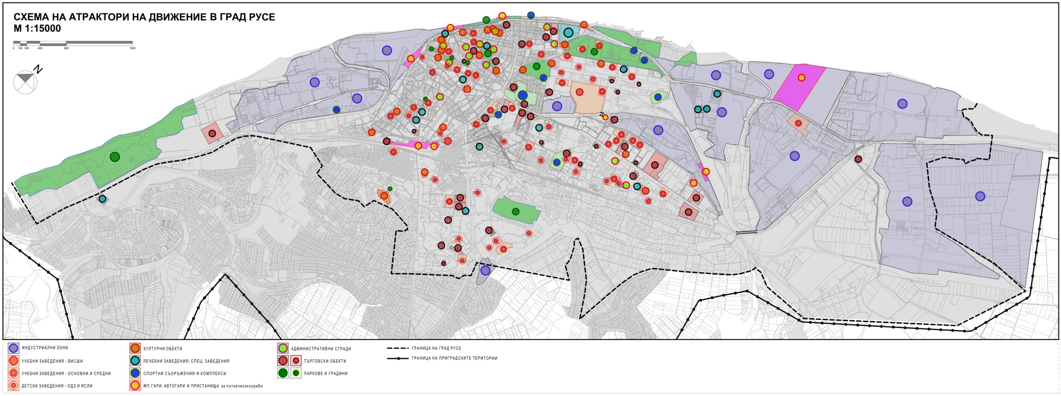
СХЕМА НА АТРАКТОРИТЕ (ПРИВЛЕКАТЕЛНИТЕ МЕСТА И ЗОНИ) В ГРАД РУСЕ
Определяне и локализиране на атракторите
Отделяне според видове и значението
Определяне на атракторните граници на паркове и спортни терени
Определяне на атракторните граници на промишлените зони
Този документ е създаден в рамките на проект „Интегрирана система за градски транспорт на град Русе”, в изпълнение на договор BG161PO001/1.5-03/2011/005 за предоставяне на безвъзмездна финансова помощ който се осъществява с финансовата подкрепа на Оперативна програма «Регионално развитие» 2007-2013г., съфинансирана от Европейския съюз чрез Европейския фонд за регионално развитие. Цялата отговорност за съдържанието на публикацията се носи от Община Русе и при никакви обстоятелства не може да се счита, че този документ отразява официалното становище на Европейския съюз и Управляващ орган

Slide 3
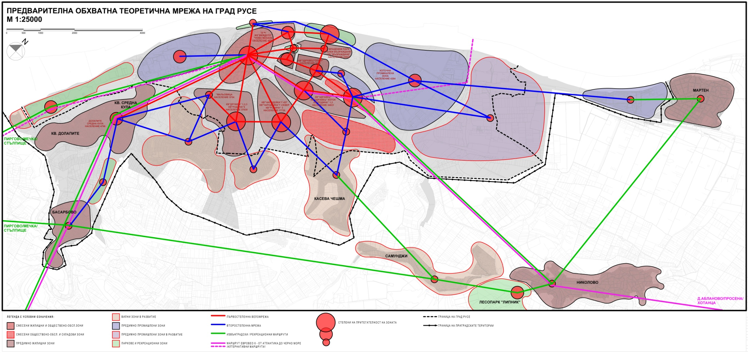
ПРЕДВАРИТЕЛНА ОБХВАТНА ТЕОРЕТИЧНА МРЕЖА
Теоретично свързване на основните притегателни зони на града, за да се получат необходимите мрежови връзки въз основа на:
- определяне на вида на зоната и категоризация на притегателност;
- брой на населението;
- брой пътувания от и към зоната;
- брой и важност на атракторите в зоната.
Този документ е създаден в рамките на проект „Интегрирана система за градски транспорт на град Русе”, в изпълнение на договор BG161PO001/1.5-03/2011/005 за предоставяне на безвъзмездна финансова помощ който се осъществява с финансовата подкрепа на Оперативна програма «Регионално развитие» 2007-2013г., съфинансирана от Европейския съюз чрез Европейския фонд за регионално развитие. Цялата отговорност за съдържанието на публикацията се носи от Община Русе и при никакви обстоятелства не може да се счита, че този документ отразява официалното становище на Европейския съюз и Управляващ орган

Slide 4
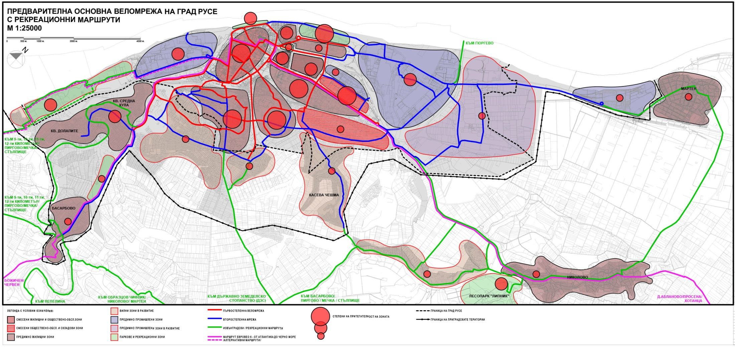
ПРЕДВАРИТЕЛНА ОСНОВНА ВЕЛОМРЕЖА
За получаване на главната веломрежа, след получаване на основните свързващи линии от Теоретичната мрежа, всички връзки се отлагат върху съществуващата улична инфраструктура. Критериите за това са:
- посока и директност на улиците; - ширина и възможности на инфраструктурата;
- натовареност на трасето; - брой светофарни уредби и пресичания на пътища с предимство;
качество на заобикалящата среда.
Заложени са направленията на извънградски-рекреационни маршрути
Този документ е създаден в рамките на проект „Интегрирана система за градски транспорт на град Русе”, в изпълнение на договор BG161PO001/1.5-03/2011/005 за предоставяне на безвъзмездна финансова помощ който се осъществява с финансовата подкрепа на Оперативна програма «Регионално развитие» 2007-2013г., съфинансирана от Европейския съюз чрез Европейския фонд за регионално развитие. Цялата отговорност за съдържанието на публикацията се носи от Община Русе и при никакви обстоятелства не може да се счита, че този документ отразява официалното становище на Европейския съюз и Управляващ орган

Slide 5
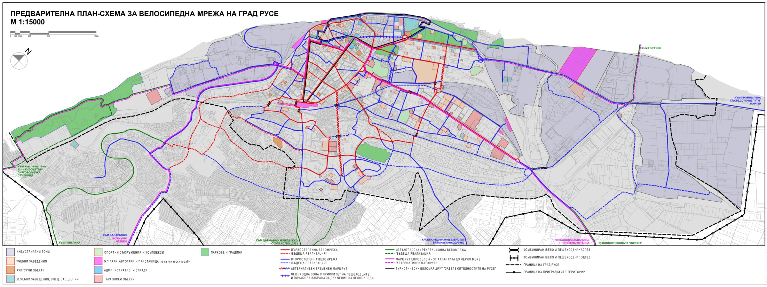
ПРЕДВАРИТЕЛНА ПЛАН-СХЕМА ЗА ВЕЛОСИПЕДНА МРЕЖА – ПОСЛЕДЕН ВАРИАНТ
След задълбочен анализ и въз основа на предходното се разработи предварителен вариант, като в него са заложени подробни предложения за:
-първостепенната и второстепенната веломрежа; - предложени са конкретни велоленти в еднопосочни улици;
споделени улици с ограничение на скоростта до 30км/ч; - създаване на тур. маршрут „Забележителностите на Русе”;
предвидено е споделяне на пешеходни улици с даване на приоритет на пешеходците;
- Съгласуване с Европейските международни велокоридори, по-конкретно с ЕвроВело 6 – „От Атлантика до Черно Море”.
Този документ е създаден в рамките на проект „Интегрирана система за градски транспорт на град Русе”, в изпълнение на договор BG161PO001/1.5-03/2011/005 за предоставяне на безвъзмездна финансова помощ който се осъществява с финансовата подкрепа на Оперативна програма «Регионално развитие» 2007-2013г., съфинансирана от Европейския съюз чрез Европейския фонд за регионално развитие. Цялата отговорност за съдържанието на публикацията се носи от Община Русе и при никакви обстоятелства не може да се счита, че този документ отразява официалното становище на Европейския съюз и Управляващ орган

Slide 6
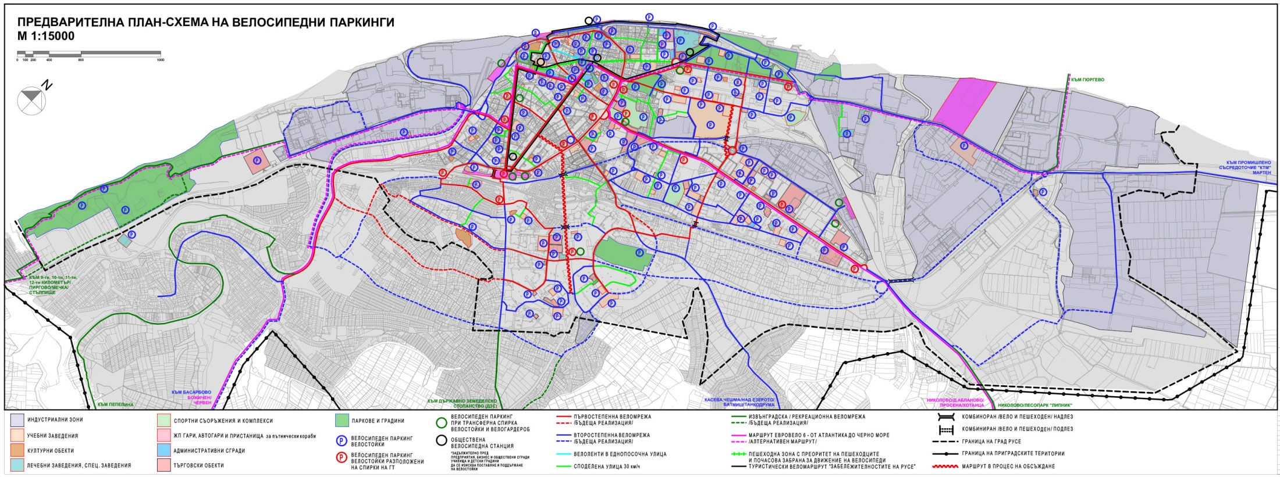
ПРЕДВАРИТЕЛНА ПЛАН-СХЕМА ЗА ВЕЛОСИПЕДНИТЕ ПАРКИНГИ
Определяне на местата за велосипедни паркинги
Ситуиране на велосипедните паркинги и велостойки до основни спирки на градския транспорт
Предвиждане на местата на велопаркингите – велогардероби и велостойки при трансферни спирки, като част от интегрирания градски транспорт
Определяне на местата на обществена велосипедна станция, част от туристическия маршрут на град Русе
Този документ е създаден в рамките на проект „Интегрирана система за градски транспорт на град Русе”, в изпълнение на договор BG161PO001/1.5-03/2011/005 за предоставяне на безвъзмездна финансова помощ който се осъществява с финансовата подкрепа на Оперативна програма «Регионално развитие» 2007-2013г., съфинансирана от Европейския съюз чрез Европейския фонд за регионално развитие. Цялата отговорност за съдържанието на публикацията се носи от Община Русе и при никакви обстоятелства не може да се счита, че този документ отразява официалното становище на Европейския съюз и Управляващ орган

Slide 7
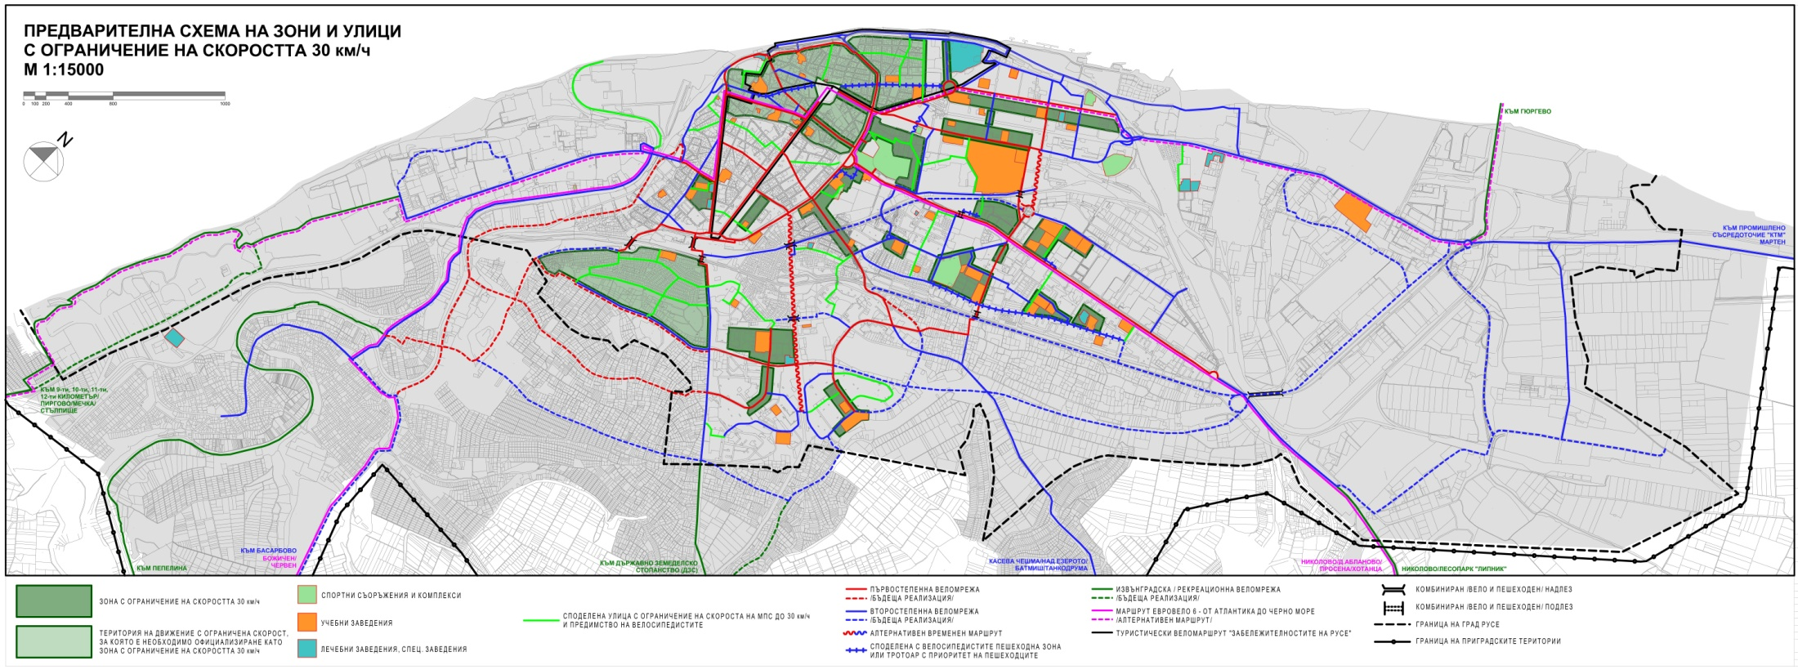
ПРЕДВАРИТЕЛНА СХЕМА НА ЗОНИ И УЛИЦИ С ОГРАНИЧЕНИЕ НА СКОРОСТТА 30км/ч
Определяне на териториите на движение с ограничена скорост, за която е необходимо официализиране, като зона с ограничение на скоростта 30 км/ч
Определяне на зона с ограничение на скоростта 30 км/ч
Този документ е създаден в рамките на проект „Интегрирана система за градски транспорт на град Русе”, в изпълнение на договор BG161PO001/1.5-03/2011/005 за предоставяне на безвъзмездна финансова помощ който се осъществява с финансовата подкрепа на Оперативна програма «Регионално развитие» 2007-2013г., съфинансирана от Европейския съюз чрез Европейския фонд за регионално развитие. Цялата отговорност за съдържанието на публикацията се носи от Община Русе и при никакви обстоятелства не може да се счита, че този документ отразява официалното становище на Европейския съюз и Управляващ орган

Slide 8
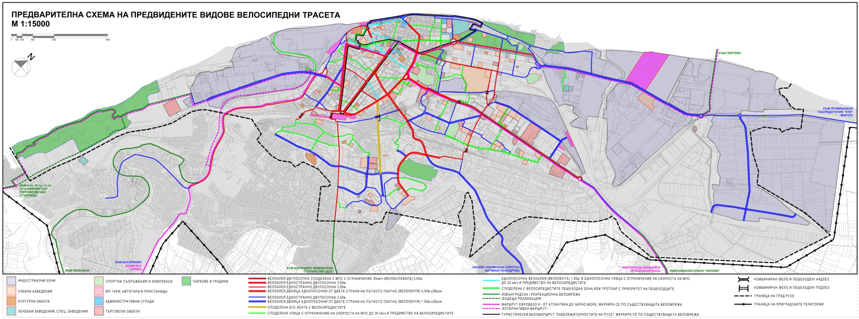
ПРЕДВАРИТЕЛНА СХЕМА НА ПРЕДВИДЕНИТЕ ВИДОВЕ ВЕЛОСИПЕДНИ ТРАСЕТА
Определяне на вида трасета
Определяне на ширините
Определяне на конкретни места на които да се разположат на пътното платно
Определяне на посоки
Съобразяване със съществуващите кръстовища
Този документ е създаден в рамките на проект „Интегрирана система за градски транспорт на град Русе”, в изпълнение на договор BG161PO001/1.5-03/2011/005 за предоставяне на безвъзмездна финансова помощ който се осъществява с финансовата подкрепа на Оперативна програма «Регионално развитие» 2007-2013г., съфинансирана от Европейския съюз чрез Европейския фонд за регионално развитие. Цялата отговорност за съдържанието на публикацията се носи от Община Русе и при никакви обстоятелства не може да се счита, че този документ отразява официалното становище на Европейския съюз и Управляващ орган

Slide 9
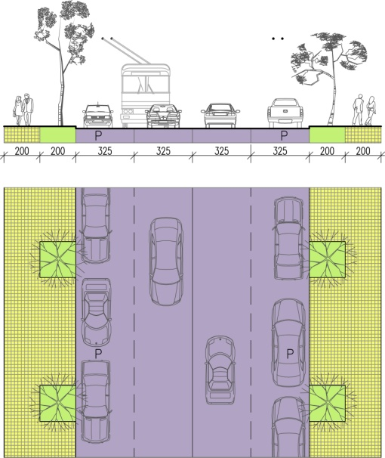
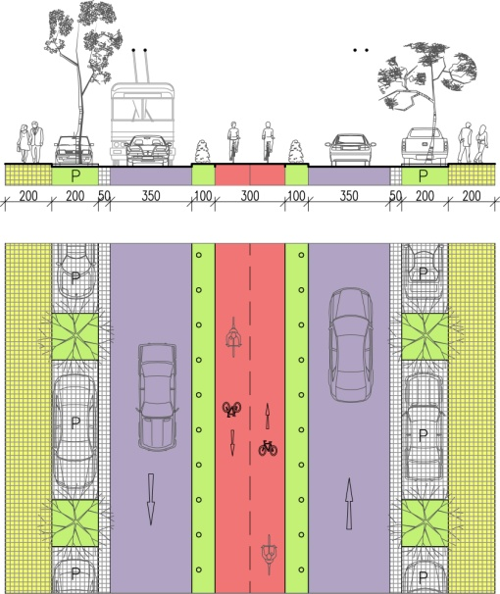
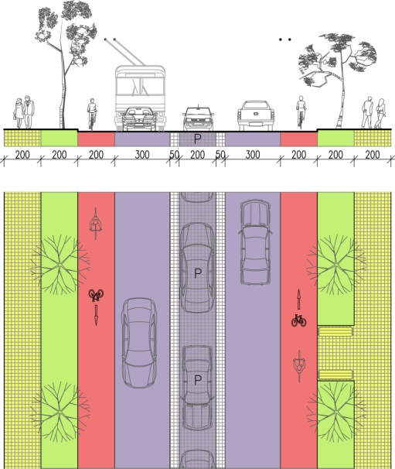
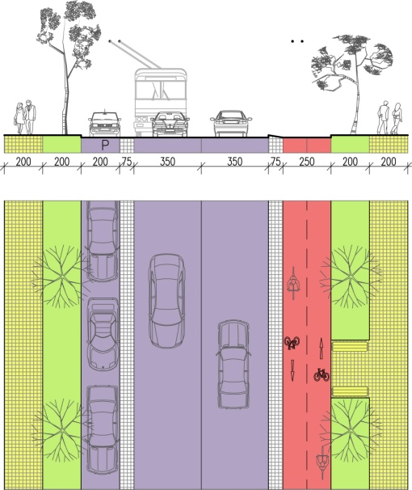
УЛ.”БОРИСОВА” – СЪЩЕСТВУВАЩО ПОЛОЖЕНИЕ
Представени са няколко варианта, които би следвало да се проучат внимателно, след като се премине във фаза идеен проект и се разполага с подробно геодезическо заснемане. Въпреки това тези варианти не изчерпват възможностите за реализация на велосипедно трасе.
УЛ.”БОРИСОВА” – ВАРИАНТ 1
Предимства:
Удобна и широка велосипедна алея;
Комфортно сепариране на велосипедистите от моторизирания трафик;
Запазване на паркирането от двете страни на пътя;
Велоалеята не преминава покрай спирките на МОПТ;
Осигурява се и много бързо придвижване на велосипедистите;
Не се възпрепятства снегопочистването.
УЛ.”БОРИСОВА” – ВАРИАНТ 2
Предимства:
Велосипедистите се намират от дясната страна на пътя. Така те се движат по най-естествения за участниците в движението начин.
Ширината от 2.0 м на велолентата е комфортна за каране и позволява на велосипедистите да се изпреварват, без да навлизат в платното за движение на МПС.
Няма опасност за велосипедистите от отварящи се врати на спрели автомобили.
Велосипедистите се движат в близост до пешеходците. По този начин е лесно включването на велосипедисти във велолентата от сгради и странични улици.
Не се възпрепятства снегопочистването
УЛ.”БОРИСОВА” – ВАРИАНТ 3
Предимства:
Велосипедното трасе е сепарирано от автомобилното движение.
Паркирането на автомобили се осъществява на пътното платно. По този начин не се налага мащабно преоформяне на платното и тротоарите.
Недостатъци:
- Двупосочната велоалея, разположена едностранно на пътя, е много опасна за велосипедистите! Шофьорите, идващи от страничните улици, нямат навика да гледат за велосипедисти, идващи отдясно. - Тролейбусите са принудени да се движат на голямо разстояния от контактната мрежа. Това може да доведе до технически проблеми.
Този документ е създаден в рамките на проект „Интегрирана система за градски транспорт на град Русе”, в изпълнение на договор BG161PO001/1.5-03/2011/005 за предоставяне на безвъзмездна финансова помощ който се осъществява с финансовата подкрепа на Оперативна програма «Регионално развитие» 2007-2013г., съфинансирана от Европейския съюз чрез Европейския фонд за регионално развитие. Цялата отговорност за съдържанието на публикацията се носи от Община Русе и при никакви обстоятелства не може да се счита, че този документ отразява официалното становище на Европейския съюз и Управляващ орган

Slide 10
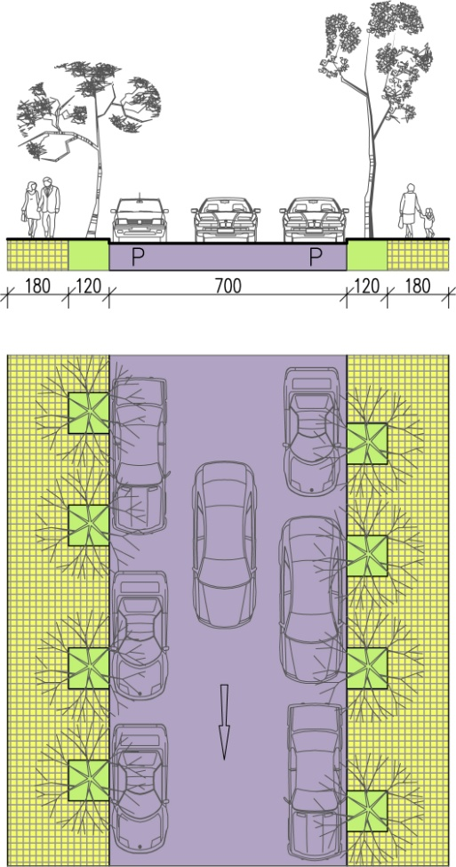
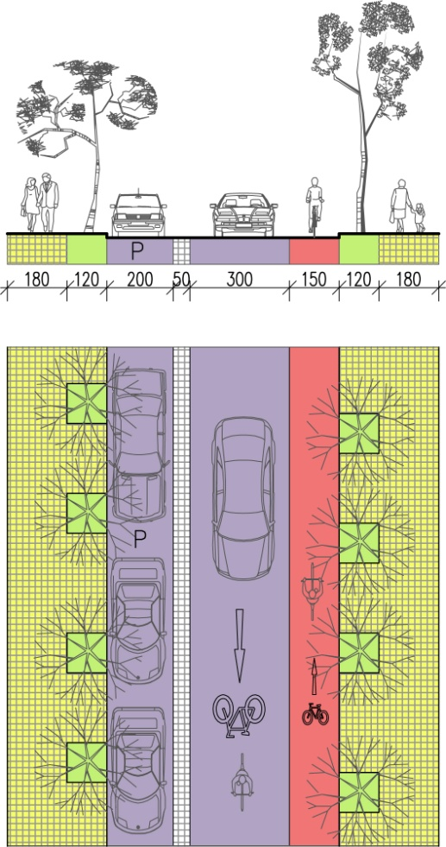
УЛ.”КОНСТАНТИН ИРЕЧЕК” –
ПРЕДЛОЖЕНИЕ
Предимства:
Запазване на паркирането от дясната страна на пътя. Така трансформацията няма да засегне интересите на шофьорите.
- Пълноценно използване на ширината на пътя в интерес на всички участници в движението.
Недостатъци:
- Паркиране на автомобили върху велосипедната лента, ако няма достатъчен контрол и санкции.
- Конфликт с шофьорите, ако на пътната лента не се постави маркировка, указваща преминаването и на велосипедисти.
- Шофьорите са свикнали велосипедистите да карат в дясната страна на пътя и да дават път на автомобилите.
УЛ.”КОНСТАНТИН ИРЕЧЕК” – СЪЩЕСТВУВАЩО ПОЛОЖЕНИЕ
Представени са няколко варианта, които би следвало да се проучат внимателно, след като се премине във фаза идеен проект и се разполага с подробно геодезическо заснемане. Въпреки това тези варианти не изчерпват възможностите за реализация на велосипедно трасе.
Този документ е създаден в рамките на проект „Интегрирана система за градски транспорт на град Русе”, в изпълнение на договор BG161PO001/1.5-03/2011/005 за предоставяне на безвъзмездна финансова помощ който се осъществява с финансовата подкрепа на Оперативна програма «Регионално развитие» 2007-2013г., съфинансирана от Европейския съюз чрез Европейския фонд за регионално развитие. Цялата отговорност за съдържанието на публикацията се носи от Община Русе и при никакви обстоятелства не може да се счита, че този документ отразява официалното становище на Европейския съюз и Управляващ орган

Slide 11
БЛАГОДАРЯ ЗА ВНИМАНИЕТО!
Този документ е създаден в рамките на проект „Интегрирана система за градски транспорт на град Русе”, в изпълнение на договор BG161PO001/1.5-03/2011/005 за предоставяне на безвъзмездна финансова помощ който се осъществява с финансовата подкрепа на Оперативна програма «Регионално развитие» 2007-2013г., съфинансирана от Европейския съюз чрез Европейския фонд за регионално развитие. Цялата отговорност за съдържанието на публикацията се носи от Община Русе и при никакви обстоятелства не може да се счита, че този документ отразява официалното становище на Европейския съюз и Управляващ орган

